Slide 1


Школьный Калейдоскоп
Ежемесячное издание
декабрь 2018
МБОУ «СОШ №24» №4
Дорогие друзья!
Наступает долгожданный и радостный праздник детства- встреча Нового года. Запах мандаринов и еловых ветвей, красота морозного утра и тихо падающего пушистого снега наполняет нас трогательным состоянием ожидания чуда. И даже самые суровые сердца наполняются ожиданием сказки.
В преддверии этого чудесного праздника хочется от всей души выразить огромные слова благодарности. Ведь мы были вместе весь прошедший год, год яркий, динамичный, сложный, насыщенный событиями. Многое из того, что было задумано, стало реальностью. В основе наших достижений- целеустремлённость и трудолюбие, ответственность и высокий профессионализм всего коллектива школы, учащихся и их родителей. Весь год мы напряжённо трудились. И эта работа увенчалась прекрасными результатами! Школа гордится своими учениками, которые достигают высоких успехов в учёбе, спорте и творчестве.
Я от всей души благодарю вас, дорогие коллеги, за ваш труд, высокий профессионализм, за вашу любовь к детям, своей профессии и преданность родной школе.
Уважаемые родители! Благодарю вас за то, что являетесь нашими союзниками, ведь только сообща, мы можем решать самые смелые и серьёзные задачи, несмотря на трудности, которые нам подчас приносит время. Большое спасибо вам за доверие, поддержку и понимание значимости связи семьи и школы.
Дорогие учащиеся! Хочется пожелать, чтобы каждый год пребывания в школе был годом интересной, плодотворной работы. Убеждена, вы приложите все усилия для того, чтобы стать образованными и духовно развитыми людьми.
Дорогие друзья! Пусть в каждой семье будет маленький волшебный мир, где царит атмосфера уюта и тепла, взаимной любви и надежды. В наших силах сделать жизнь яркой и красочной, полной счастья, мира и добра. Я хочу, чтобы 2019 год принёс спокойствие и удачу в каждую семью и чтобы наша общая школьная семья добивалась новых высоких результатов, сохраняя атмосферу доверия, доброжелательности и уважения в отношениях друг с другом!
О.М.Ягафарова, директор МБОУ «СОШ №24»
1

Slide 2
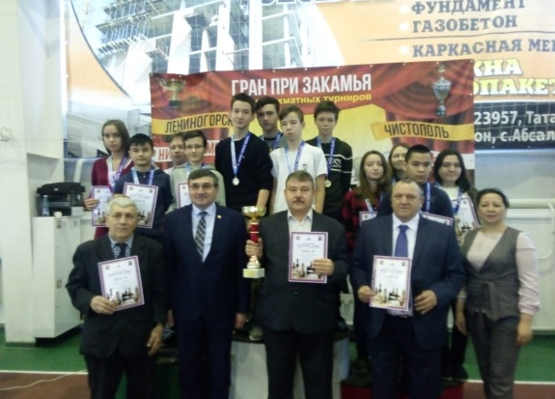



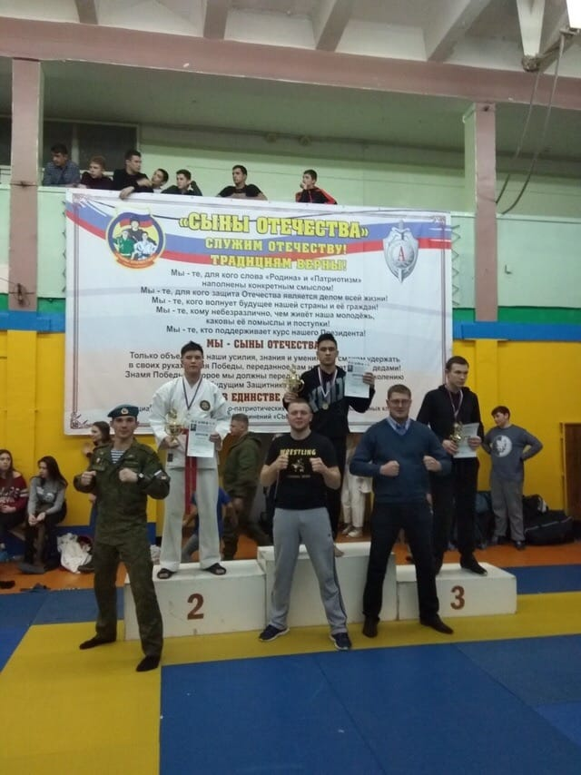

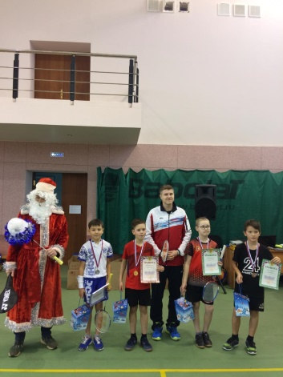

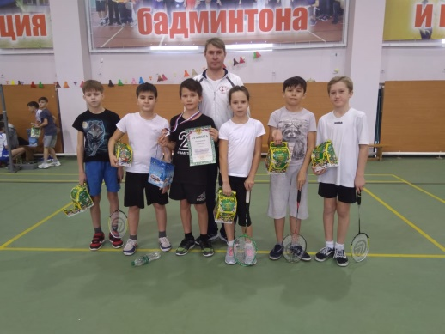
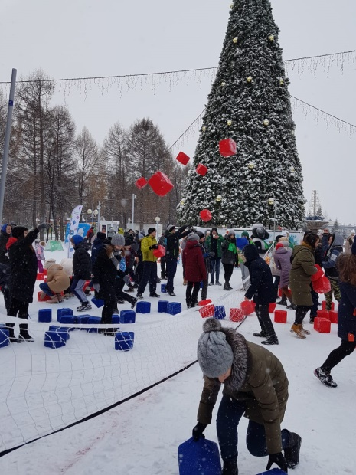
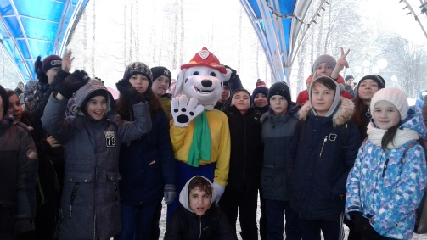
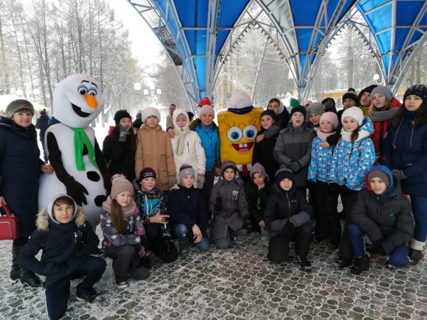
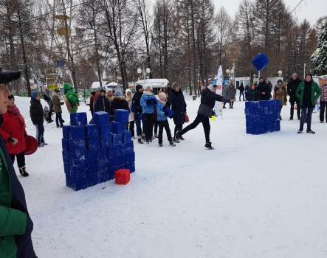
Наши спортивные достижения
Чемпионы из Альметьевска. Старшая сборная. По итогам года Ковалёв Кирилл стал третьим среди ребят 2001-2004 года рождения. Он же стал бронзовым призёром на чемпионате Республики Татарстан среди мужчин. Самый молодой призёр за всю историю чемпионата! Так держать, Кирилл!
Рахимгараев Камиль,ученик 9 в класса, занял первое место по армейскому рукопашному бою на республиканском турнире имени В.Ф. Маргелова в городе Набережные Челны.
.
Новогодний турнир по бадминтону. Хамдеев Камиль занял третье место,Садриев Азат- пятое,Зайнуллин Азат- тринадцатое.
Первый городской чемпионат по мягким кубикам. Финалисты игры - 7 Б класс
2

Slide 3

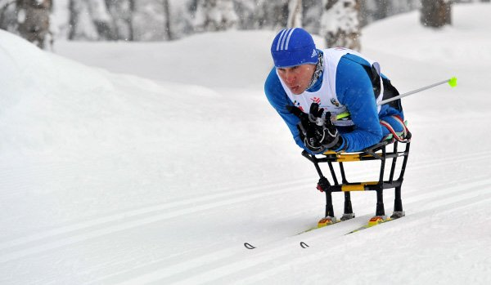
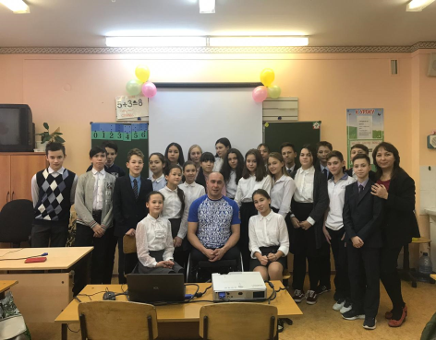
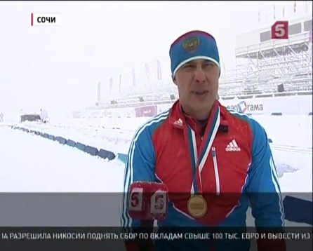

.
Люди с безграничными возможностями
В рамках Дня инвалидов наш 7 Б встретился с двукратным обладателем Кубка мира, многократным чемпионом РТ и РФ по лыжным гонкам, членом параолимпийской сборной РФ Рамилем Илалутдиновым.
Рамиль побывал в восьми странах мира! Практически в каждой стране он достигал самых высоких результатов. Нам было очень интересно слушать, как тренируются параолимпийцы. Кроме лыжных гонок наш гость занимается и следж – хоккеем(Следж-хоккей или хоккей на санях — командная спортивная игра на льду , аналог хоккея с шайбой для людей с ограниченными возможностями).
Скромный, сильный духом и телом, уверенный в себе, очень простой и лёгкий в общении Рамиль покорил нас своим железным характером. И очень хочется верить, что самые большие победы ждут его впереди!
П.Дылева, ученица 7 б класса
3

Slide 4


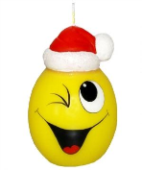

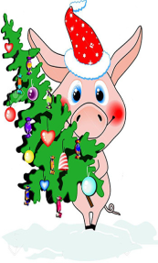

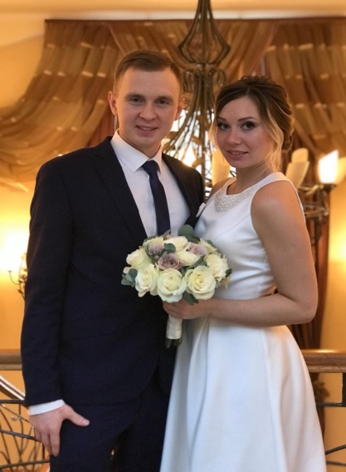
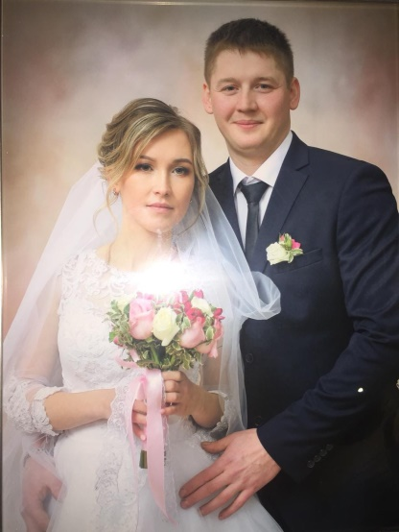



2019 год- Год театра
Наша страна огромна и велика, но, как и везде, есть свои проблемы или вопросы ,которые надо решать, мобилизовав все ресурсы страны, как финансовые, так и народные. Вероятно, поэтому Президент Российской Федерации ежегодно издает указы, под эгидой которых проходит тот или иной год.
2019 год объявлен в России Годом театра, соответствующий указ подписал президент
2019 год в Татарстане объявлен Годом рабочих профессий. Об этом заявил на ежегодном послании Госсовету Татарстана президент республики Рустам Минниханов.
МарьВанна распинается перед пятым «В»:
— Какое это время: «он убирает, она убирает, ты убираешь...»?
Вовочка задумчиво:
— Должно быть — предновогоднее.
Мама сыну: — Кто тебя научил говорить «Черт побери?».
— Дед Мороз.
— Не обманывай.
— Клянусь! Ночью он пришел с подарком для меня, ударился об угол стола, и как раз это и сказал.
Приходит сынок к маме и говорит:
- Мам, там ёлка горит.
- Сынок она не горит, а сияет.
Прибегает сынок к маме и говорит:
- Мам там уже занавески сияют.
В эти предновогодние дни наши учителя Ляйсан Робертовна и Оксана Александровна вступили в законный брак. От всей души поздравляем вас с этим чудесным днем! Желаем вам любви, взаимопонимания, счастья. Чтобы в вашем доме царила гармония, а жизненный путь был усеян лепестками роз! Будьте счастливы, и пусть никакая беда не сможет потушить ваш семейный очаг.
4
Верстка и дизайн – Тимофеев Э.
Главный редактор – Бикмухаметова Р.А.
Корректор –Юсупова Л.Н.
Адрес редакции – г.Альметьевск, ул.
Шевченко 136, Школа №24, каб. №302
4

